Slide 1


NACARSOFT · CONCENTRADOR
Un único punto de acceso
a todo su entorno.
Navegador
Tableta
Móvil
escritorio
iPad
iPhone
HTTPS · WSS · RBAC
NSGateway concentra terminales, servidores SSH, aplicaciones internas y portales públicos: un proxy con login, RBAC y auditoría en un solo binario.
NSGateway
concentrador + proxy
VER FUNCIONALIDADES →
Servidores y SSH
Apps y portales
>
terminal web y SSH sin cliente
proxy inverso con login y auditoría
HTTPS · RBAC · Auditoría · Sin clientes
un solo acceso para todo su entorno
sessions · apps · groups · audit · proxy

Slide 2
EL PROBLEMA
El acceso a servidores y consolas no escala
Cada operador lleva su cliente, sus claves y sus túneles: la sesión no se puede auditar y las consolas internas quedan fuera del control de acceso.
01
Claves por persona
02
Sin identidad central
Un keyring que nadie mantiene. La rotación es un proyecto de fin de quarter.
Cada uno entra como puede. No hay usuario, ni rol, ni caducidad.
03
Sin auditoría
04
Consolas sueltas
El login SSH no deja rastro útil: no sabe qué se ejecutó ni desde dónde.
La intranet se publica por su cuenta, saltándose la política de acceso.
• Clientes y claves dispersos
• Sin identidad central
• Consolas sin traza
Nacarsoft Soluciones Informáticas S.L. · nacarsoft.com · nsgateway

Slide 3
QUÉ ES
El concentrador de conexiones de su entorno
NSGateway reúne en un solo binario el terminal web, el acceso SSH, el proxy inverso y los portales públicos. El administrador publica aplicaciones y destinos; el usuario entra por una única URL con su identidad, su RBAC y su auditoría.
0
1
clientes que instalar
binario, sin dependencias
✓
Terminales xterm con pestañas, reconexión y teclas PF de Natural
✓
Aplicaciones SSH sin instalar cliente: host, puerto y autenticación
HTTPS
4
✓
Proxy inverso de aplicaciones internas, con allowlist y protección SSRF
el único requisito de red
formas de acceso
✓
Portales públicos/privados y sites por Host: límites, logs y auditoría
Nacarsoft Soluciones Informáticas S.L. · nacarsoft.com · nsgateway

Slide 4
ARQUITECTURA
Cómo viaja una pulsación, paso a paso
1
2
3
4
5
Navegador
Sesión web
Comprobación
PTY en el host
Salida en vivo
xterm.js: la tecla, el ratón y el scroll viajan por WebSocket.
Cookie + JWT: el usuario ya está autenticado y con su rol.
Cupo del grupo, app activa y destino permitido antes de abrir.
El comando arranca con el usuario asignado y su entorno.
La salida vuelve al xterm y queda registrada como sesión.
⚠ La sesión vive en el servidor: si el navegador se cierra, el proceso sigue y se puede recuperar al volver.
Solo HTTPS y WSS
Sin shell en el cliente
Sesión auditable
Nacarsoft Soluciones Informáticas S.L. · nacarsoft.com · nsgateway

Slide 5
SIN SSH
Sin clientes: solo HTTPS
No hace falta sshd, ni claves, ni bastion, ni túneles. NSGateway concentra el acceso y habla WebSocket sobre TLS; el usuario solo abre una URL.
Acceso | Cliente SSH + clave privada | Navegador con cookie de sesión
Identidad | Clave pública del usuario | Usuario, grupo y rol del panel
Auditoría | En el mejor de los casos, el auth.log | Registro por sesión, usuario e IP
Cupos | No existen | Máximo de sesiones por usuario y grupo
Consolas internas | Túneles y port forwarding | Proxy inverso con RBAC
Para el usuario | Instalar y configurar un cliente | Abrir una URL
El único requisito de red es un proxy inverso con HTTPS en el puerto 11030.
Nacarsoft Soluciones Informáticas S.L. · nacarsoft.com · nsgateway

Slide 6
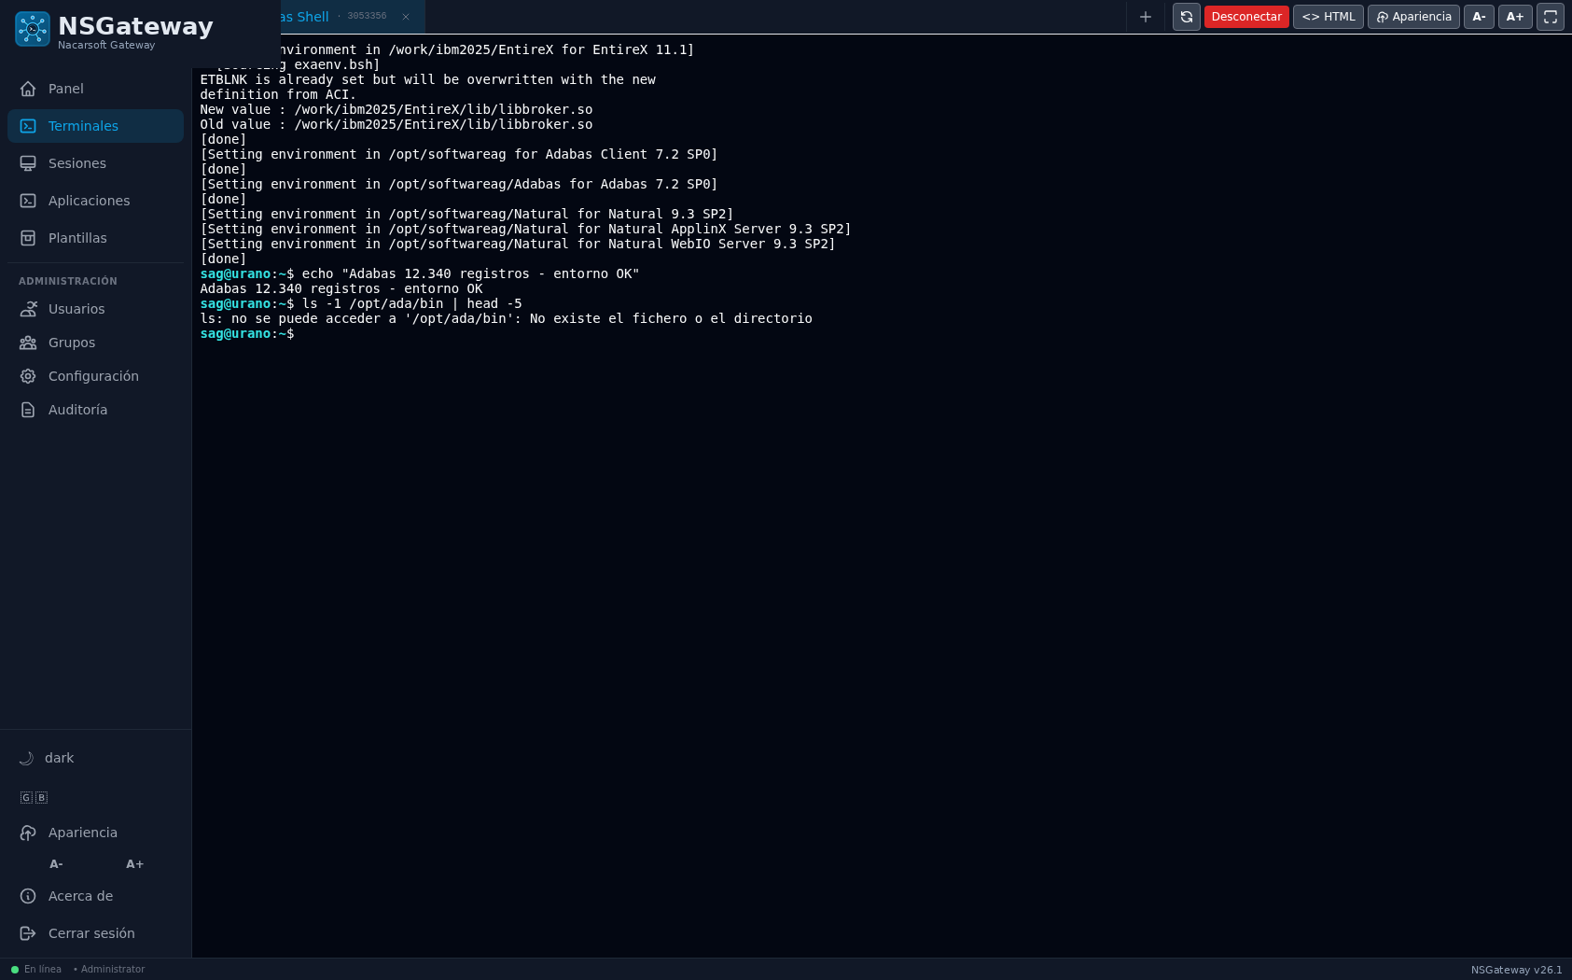
CONEXIONES
Desde el navegador de escritorio
xterm.js con el juego de caracteres y los colores del servidor
Pestañas: varias terminales a la vez, con nombre y PID
Reconexión: al recargar la página, la sesión se recupera
Pantalla completa, ajuste de fuente y espejo HTML
Atajos y teclas de función de Natural (PF) cuando la app lo pide
Sin plugin
Sin Java de putty
Bookmarks y favourites
Terminal real en el navegador, con el PID de la sesión en la pestaña.
Nacarsoft Soluciones Informáticas S.L. · nacarsoft.com · nsgateway

Slide 7
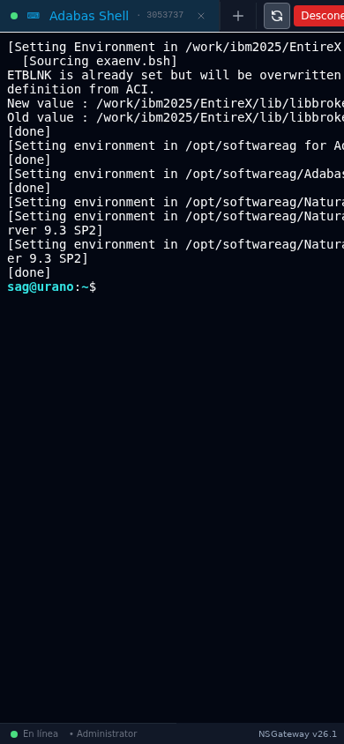
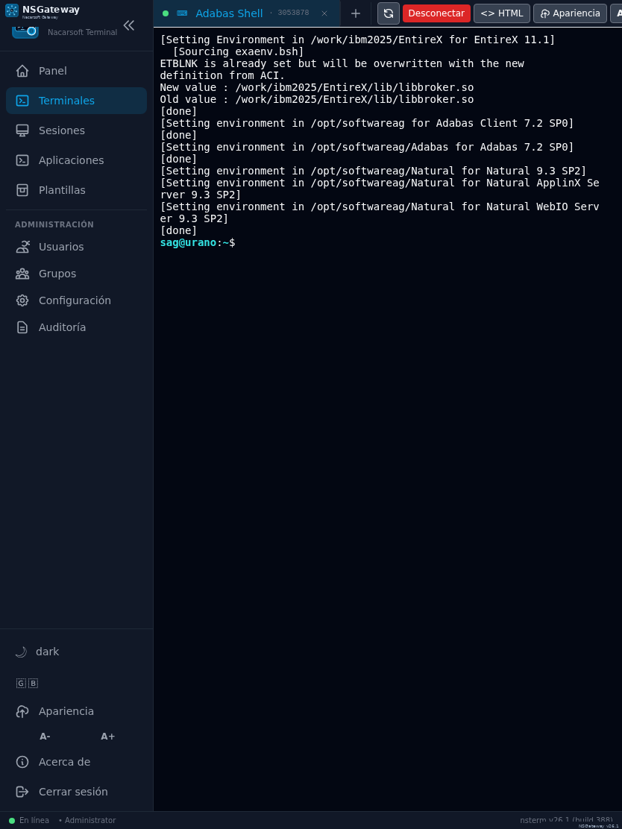
MÓVIL Y TABLETA
También desde la tableta y el móvil
La misma sesión, con el layout adaptado al ancho de la pantalla
Teclado en pantalla con las teclas que la app necesita
Pulsación larga y selección de texto sobre la salida del comando
Ideal para consultas puntuales y guardia fuera del escritorio
Un mismo enlace vale para el PC, la tableta y el teléfono.
Tableta: 834 px, ancho de trabajo cómodo.
Móvil: 390 px, la terminal se adapta sin perder comandos.
Nacarsoft Soluciones Informáticas S.L. · nacarsoft.com · nsgateway

Slide 8
PROXY INVERSO
Proxy inverso: publica tus consolas internas
Además de terminales, NSGateway publica aplicaciones web internas: expone una URL http/https a través del propio NSGateway, heredando el login, el RBAC por grupos y la auditoría.
Navegador
NSGateway
App interna
https://term.empresa.local
login + RBAC + auditoría
https://intranet:8443/app
Solo URLs definidas por el administrador: el usuario nunca escribe una
Allowlist de hosts, bloqueo de IP privadas y de metadatos cloud
Reescritura de enlaces y soporte de WebSocket en el backend
Límite de cuerpo y timeout de respuesta por aplicación
La consola interna deja de estar en la red y pasa a entrar por el mismo login que el terminal.
Nacarsoft Soluciones Informáticas S.L. · nacarsoft.com · nsgateway

Slide 9
SITES PÚBLICOS
Un Host, sus rutas: estilo Caddy dentro de NSGateway
Publica aplicaciones internas como sitios independientes por Host, sin escribir un Caddyfile: NSGateway enruta por Host y path, comprime, redirige y registra cada petición.
Host
Ruta
Upstream
erp.empresa.local
/api/* → app erp-api
http://10.0.0.20:8080
Host exacto o comodín (*.empresa.local); rutas /api/*, /salud o /*
Proxy a una app existente o redirect 301/302/307/308
strip_prefix, preserve_host y cabeceras de petición/respuesta
gzip/zstd y log JSONL por site o ruta
Pestaña Caddyfile de solo lectura con el bloque equivalente
erp.empresa.local {
encode gzip zstd
/api/* → erp-api (strip)
/old → /new 301
}
Sin TLS/ACME propio, ficheros estáticos, basic_auth ni balanceo en esta versión.
Sites públicos: sin login ni RBAC; WAF, rate-limit, blocklist y SSRF siguen aplicando. TLS termina delante.
Nacarsoft Soluciones Informáticas S.L. · nacarsoft.com · nsgateway

Slide 10
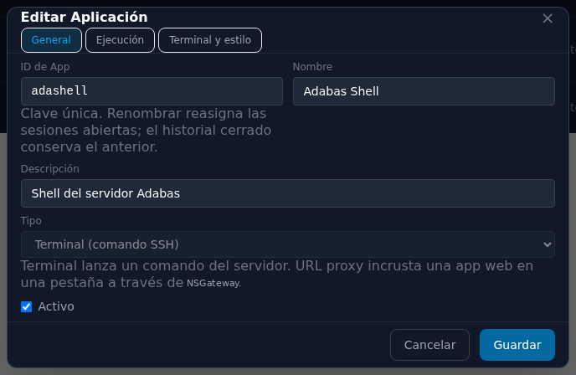
ADMINISTRACIÓN
Aplicaciones: el administrador decide qué se publica
Comando, argumentos, directorio de trabajo y entorno
Tamaño de terminal (cols/rows) o ajuste al contenedor
Esquema de color, icono, logo y color de la aplicación
Usuario del sistema con el que corre, fijo o el del usuario conectado
Timeout de sesión, diseño HTML y teclas de Natural
Un usuario solo ve las aplicaciones que su grupo tiene asignadas.
El editor de una aplicación: id, nombre, descripción, tipo y estado.
Nacarsoft Soluciones Informáticas S.L. · nacarsoft.com · nsgateway

Slide 11
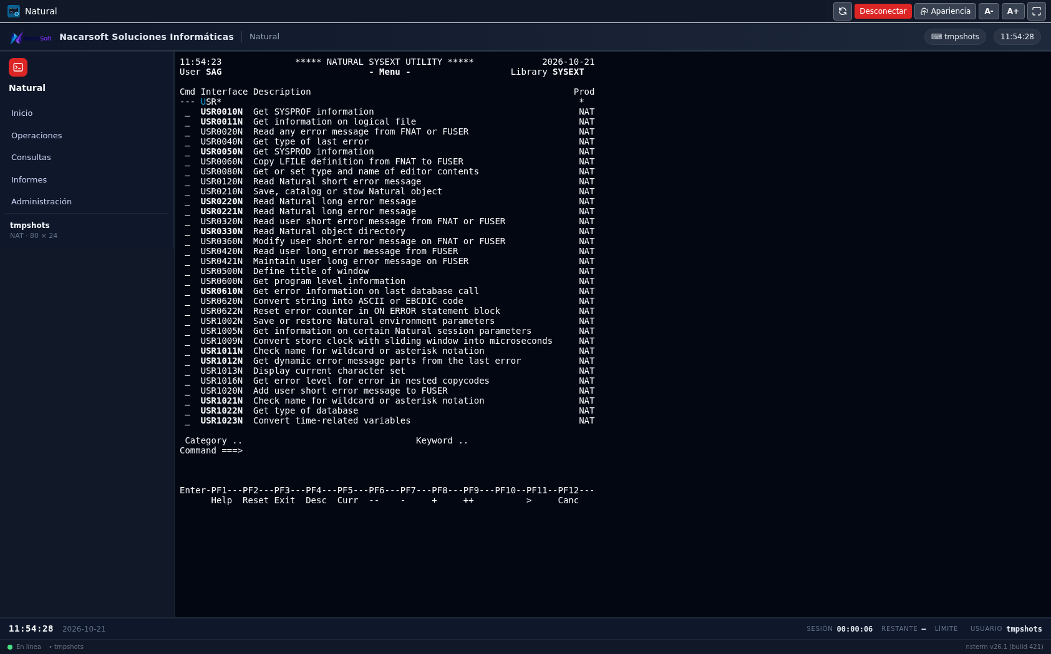
PLANTILLAS
Plantillas: el terminal con aspecto de aplicación web
Cabecera, contenedores laterales y barra de estado con HTML y CSS
Logo y nombre corporativo desde la configuración del servidor
Botones PF1..PF12 que envían la tecla a la sesión
Marcadores vivos: reloj, fecha, tiempo de sesión y restante
El CSS va aislado: no puede romper la interfaz de NSGateway
Once plantillas de ejemplo se crean al instalar: asigna la que quieras a cada aplicación.
La misma aplicación, con cabecera corporativa, menú lateral y barra de estado con el reloj.
Nacarsoft Soluciones Informáticas S.L. · nacarsoft.com · nsgateway

Slide 12
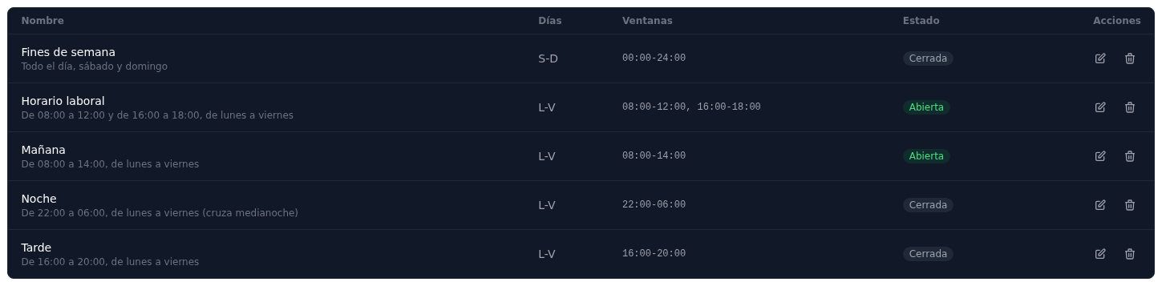
HORARIOS
Horarios: la aplicación solo está disponible en su franja
Plantillas de horario: mañana, tarde, noche, fines de semana
Fuera de la franja la app aparece como Cerrada en el panel
El servidor la bloquea: no se puede abrir saltándose el panel
Franja por día, varias ventanas y horario de noche
Los administradores también quedan sujetos
Las plantillas de horario disponibles y su estado actual.
El acceso a la consola pasa a ser horario de oficina, no siempre abierto.
Nacarsoft Soluciones Informáticas S.L. · nacarsoft.com · nsgateway

Slide 13
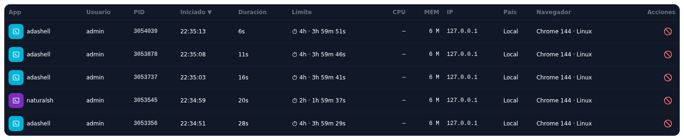
SESIONES
Cada sesión es un proceso, y queda registrada
Aplicación, usuario, PID, inicio y duración de cada sesión
IP, país y navegador de quien la abrió
Procesos hijos: lo que ha lanzado el comando
CPU, memoria y timeout de sesión configurado
Terminar la sesión pidiendo un motivo, que va al registro
Sesiones: quién ejecuta qué, desde dónde y desde cuándo.
La tabla se actualiza en vivo por WebSocket: no hay que recargar.
Nacarsoft Soluciones Informáticas S.L. · nacarsoft.com · nsgateway

Slide 14
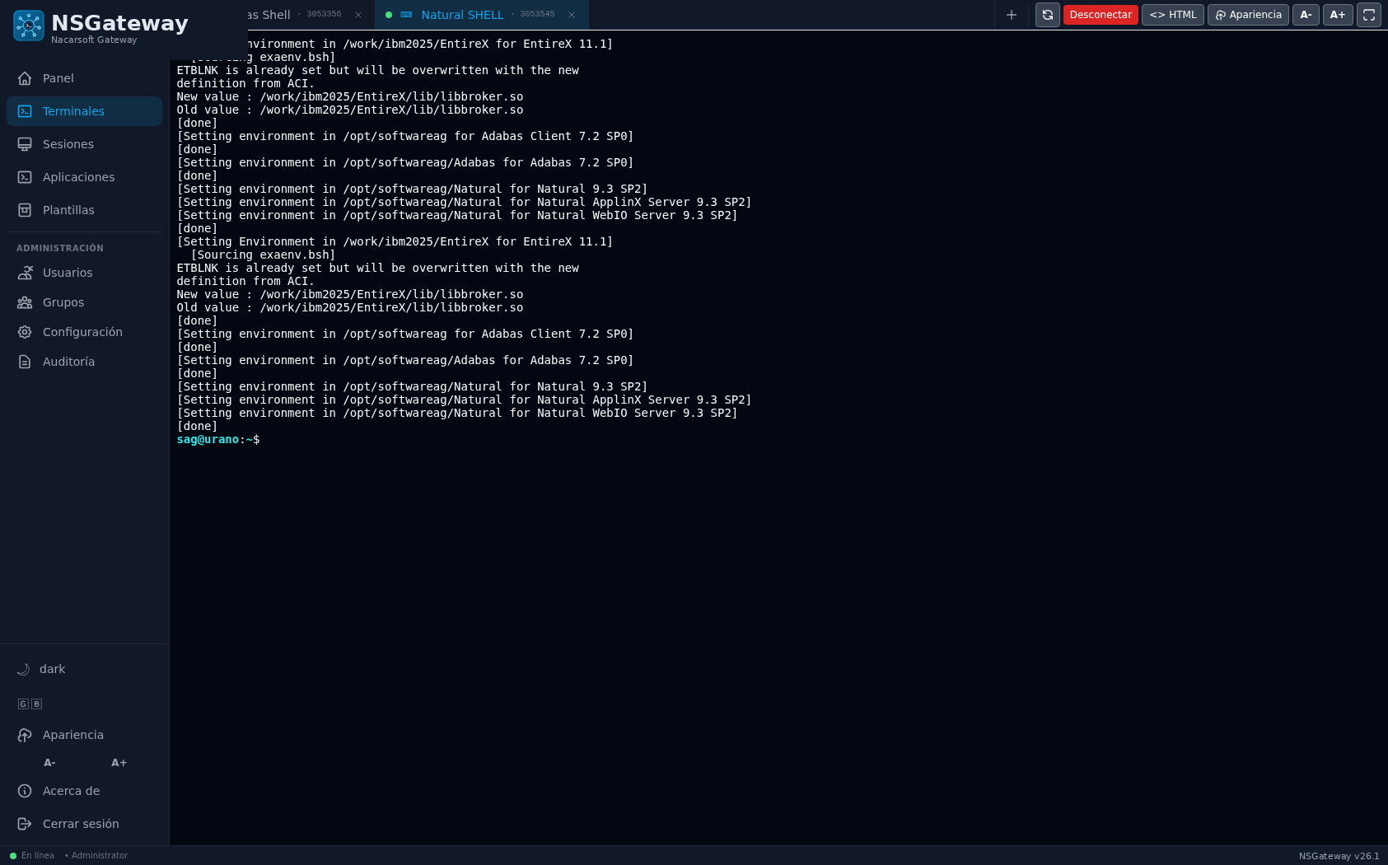
MULTITERMINAL
Varias terminales, una ventana
Nueva pestaña sin perder la sesión anterior
Cada pestaña con su PID y su nombre de aplicación
Reconexión automática tras un corte de red
El estado de la sesión, visible en la barra de pestañas
Pestañas: una terminal por sesión, todas en la misma ventana.
Nacarsoft Soluciones Informáticas S.L. · nacarsoft.com · nsgateway

Slide 15
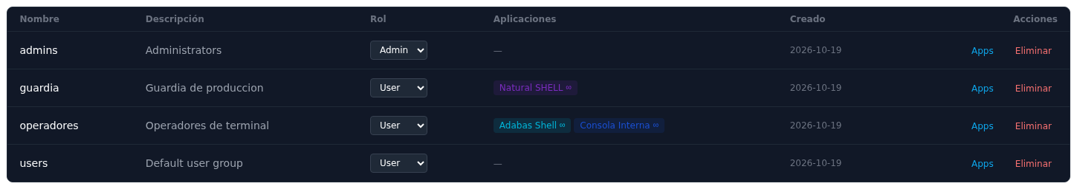
USUARIOS Y GRUPOS
Usuarios, grupos y cupos de sesiones
Un usuario pertenece a grupos; el grupo define el rol
Cada grupo tiene sus aplicaciones asignadas
Cupo por usuario y app: el del grupo manda; 0 = sin límite
Al superar el cupo, el terminal avisa y no abre la sesión
Administración de usuarios, alias, email y estado
Grupos: rol, aplicaciones asignadas y el máximo de sesiones por usuario.
La misma aplicación puede estar en varios grupos, con cupos distintos.
Nacarsoft Soluciones Informáticas S.L. · nacarsoft.com · nsgateway

Slide 16
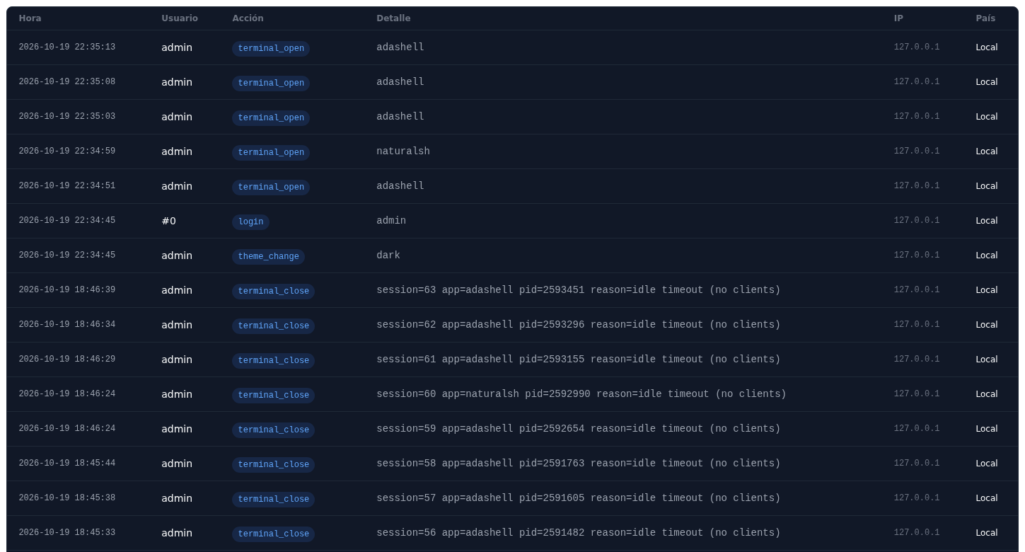
SEGURIDAD
Quién abrió qué, y queda registrado
Accesos, altas de aplicaciones, cambios de grupo y fin de sesión
Motivo de terminación obligatorio al cerrar la sesión de otro
LDAP o Active Directory opcional, junto a los usuarios locales
Políticas de contraseña: caducidad, aviso previo e historial
Token de sesión con caducidad configurable y cookie HttpOnly
Auditoría: accesos, aplicaciones, grupos y terminaciones de sesión.
Licencia firmada por máquina y trial de 30 días.
Nacarsoft Soluciones Informáticas S.L. · nacarsoft.com · nsgateway

Slide 17
PUESTA EN MARCHA
De cero a concentrador, en tres pasos
1
Crear el entorno
REQUISITOS
nsgateway init /opt/nsgateway: crea config.yaml, la base SQLite, los logs y el usuario admin.
Linux (RHEL 8 / 9)
Un solo binario, sin dependencias
SQLite para el estado y la auditoría
Proxy inverso con HTTPS en producción
Puerto 11030 (configurable)
2
Publicar el proxy inverso
Termina TLS en el proxy y reenvía a https://servidor:11030. No hace falta tocar el servidor.
3
Publicar la shell
Crea la aplicación (comando, args, directorio y entorno) y asígnala a los grupos que deban usarla.
Sin SSH: no hay que abrir el 22, ni desplegar claves, ni tocar la configuración de sshd.
nsgateway init /opt/nsgateway → nsgateway start --config /opt/nsgateway → https://term.empresa.local
Nacarsoft Soluciones Informáticas S.L. · nacarsoft.com · nsgateway

Slide 18
PREGUNTAS FRECUENTES
Lo que más se pregunta
¿De verdad no hace falta SSH?
¿Quién ejecuta el comando?
No. El navegador habla HTTPS y WebSocket con NSGateway, y el comando se ejecuta en el servidor con un PTY propia. No interviene sshd.
El administrador lo decide: un usuario del sistema fijo o el usuario Linux mapeado de quien se conecta. NSGateway verifica los permisos sudoers.
¿Puedo publicar una web interna?
¿Y si el navegador se cierra?
Sí: una app Proxy URL para una URL concreta, o un site por Host (estilo Caddy) con rutas /api/*, redirects, compresión y logs. Los sites son públicos: WAF y límites siguen aplicando.
La sesión sigue viva en el servidor. Al volver, la pestaña se recupera y se reengancha al mismo proceso, con su PID.
¿Cómo se limita el uso?
¿Se puede integrar con el Active Directory?
Cada grupo tiene un máximo de sesiones simultáneas por usuario y aplicación. Al superarlo, el terminal avisa y no abre una sesión nueva.
Sí: LDAP/AD es opcional y convive con los usuarios locales. El usuario se mapea a su cuenta Linux para el PTY.
Nacarsoft Soluciones Informáticas S.L. · nacarsoft.com · nsgateway

Slide 19
Todo su entorno,
por un único acceso
Pruebe NSGateway con su entorno: lo montamos con sus aplicaciones y lo vemos funcionando.
Demo guiada
Pruébelo en su entorno
Hablemos de su caso
nacarsoft.com · soporte@nacarsoft.com
Nacarsoft Soluciones Informáticas S.L. · nacarsoft.com · nsgateway

